Slide 1
电磁学发展史
电磁学发展的三个阶段
稳恒电磁现象阶段；(?—1800)
电流激发磁场阶段、电磁感应阶段；
(1820-1833)
电磁场理论阶段；(1833-1864)

Slide 2
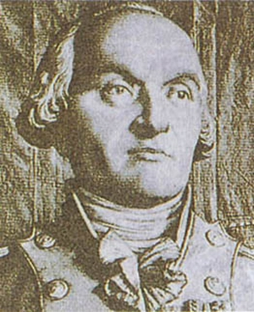
法国物理学家库伦
Charles Augustin Coulomb
(1736~1806）
1785年库伦定律

Slide 3
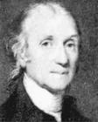
英国物理学家卡文迪许
Henry Cavendish(1731~1810）

Slide 4
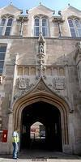
英国皇家卡文迪许实验室

Slide 5
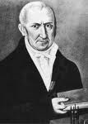
意大利物理学家伏达
Alesssandro Volta（1745~1827）
1800年用铜锌制成伏打电池

Slide 6
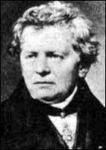
德国物理学家 欧姆
Georg Simon Ohm(1784~1854)
1826年提出欧姆定律

Slide 7

丹麦物理学家奥斯特
Hans Christian Oersted(1777~1851)
1820年发现电流的磁效应

Slide 8
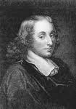

法国物理学家毕奥-萨伐尔
J.B.Biot Pierre Simon Laplace
(1774~1862） (1749~1827)
1822年毕奥-萨伐尔定律

Slide 9
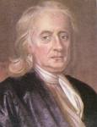
法国物理学家安培
  Andre Marie Ampere(1775~1836)
1822年电流在磁场中受力问题，
分子电流观点

Slide 10
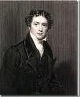
英国物理学家法拉第
Michael Faraday（1791~1867）
1831年，法拉第电磁感应定律

Slide 11
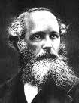
英国物理学家麦克斯韦
James Clerk Maxwell（1831~1879)
1864年建立了电磁场理论
并预言了电磁波的存在

Slide 12
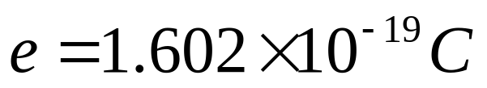
第六章 真空中的静电场
(Electrostatic Field in Vacuum)
6-1 电荷 电库仑定律
一、电荷、荷守恒定律
（1）自然界中的两种电荷(electric charge)
（2）电荷的基本电量
（3）电荷守恒定律：(conservation of charge)
电荷既不能创造，也不能消灭，只能从一个物体转移到另一个物体上，转移过程中总电量守恒。

Slide 13
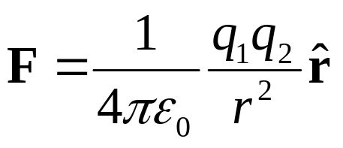

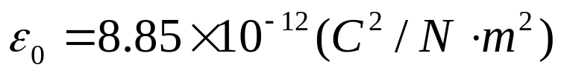
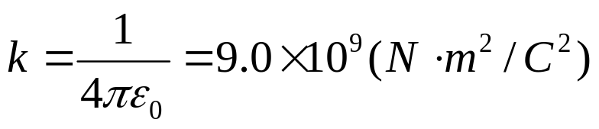
二、 库仑定律(Coulomb Law)
1785年法国物理学家 C. A .de Coulomb
通过实验总结出：真空中两静止点电荷之间
的作用力为
其中： 为单位矢量，
ε₀为真空中的介电常数(dielectric constsnt)，

Slide 14
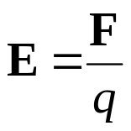
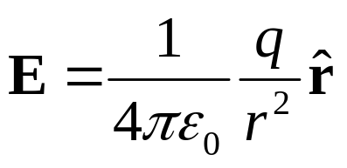
三、 电场和电场强度
1、电场的概念:是一种物质运动形态，它对于处在
其中的电荷有力的作用。
2、电场强度矢量(electic field strength vector)
（1）定义：
（2）点电荷的场强
场强的单位：N/C；V/m
3、场强叠加原理(Principle of Superposition)
空间任意一点的场强，等于各点电荷单独存在时，在该点所激发电场的矢量和。
P
r
q

Slide 15
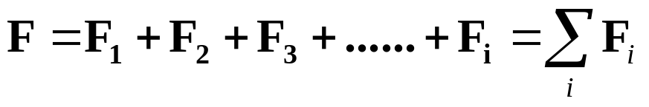
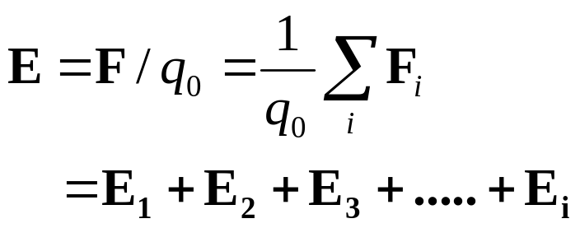
场强叠加原理的证明：
当一个点电荷q₀处于某带电体系中时，它所受的电场力为：
按场强的定义：

Slide 16
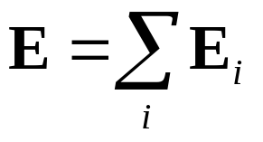
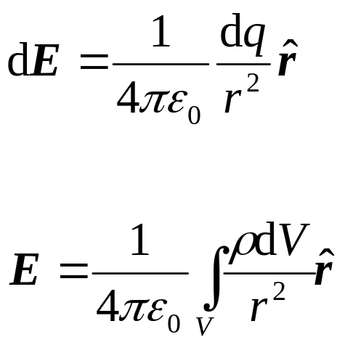
四、场强的计算方法
1）离散型电荷分布(Dispersive Distribution)
2）连续型电荷分布(Continuous Distribution)
P
r
ρ
dV
ρ
V

Slide 17
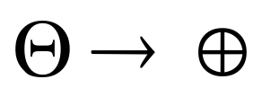
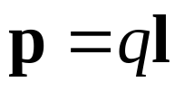
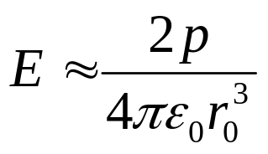
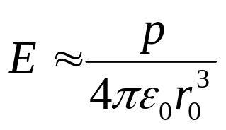
例1 电偶极子的场强分布
l
电偶极子的概念(Electric Dipole)
偶极矩 l＜＜r
电偶极子的延长线上的场强
电偶极子的中垂线上的场强
-q
+q
-q
+q
l
Θ
r
o
r₀
r
E+
E
E-
r₀
θ
Θ
+q
l
-q

Slide 18
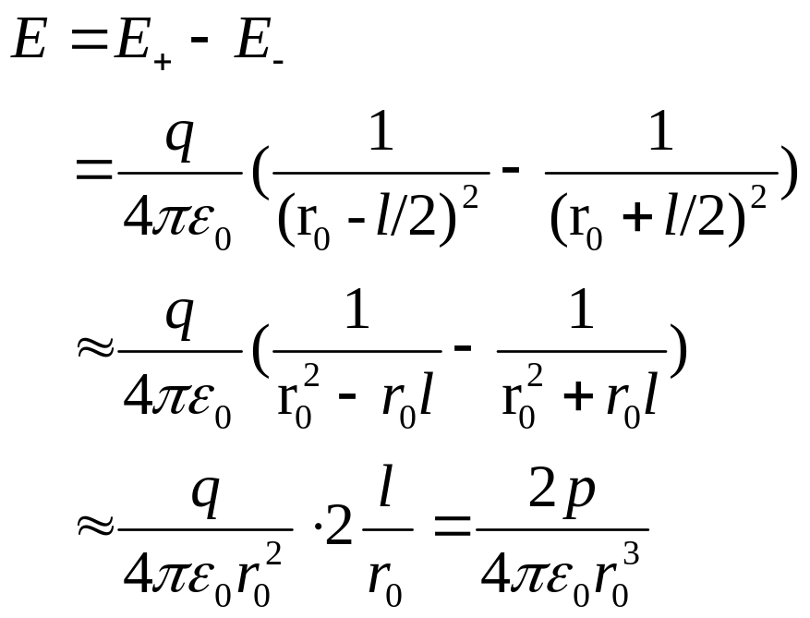
电偶极子的延长线上的场强
如图所示，r₀点的场强为
-q
+q
l
Θ
r
o
r₀

Slide 19
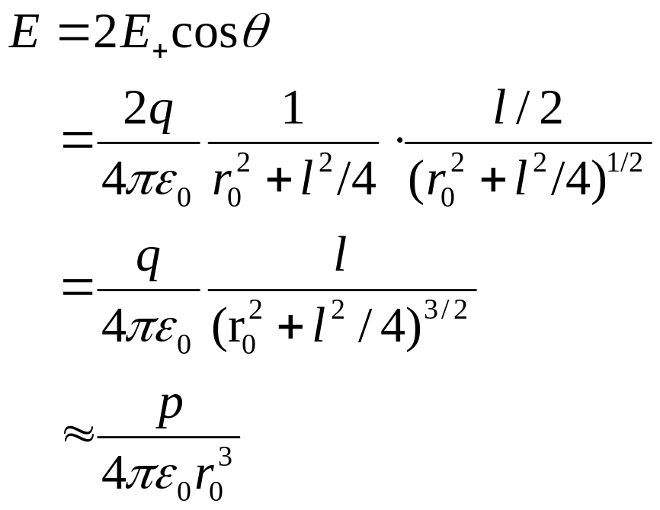
电偶极子的中垂线上的场强
如图所示，中垂线上r₀点的场强为
r
E+
E
E-
r₀
θ
Θ
+q
l
-q

Slide 20
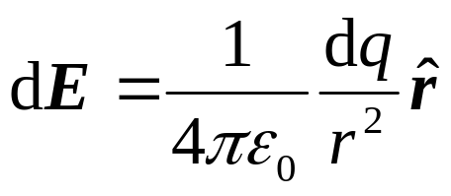
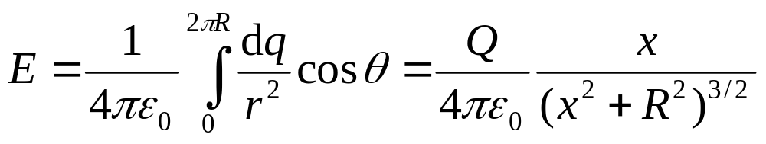
例2 求半径为R，带电量Q的均匀带电圆环轴线上的
场强分布；
在圆环上取一线元dl
dl所携带的电量为dq，
它在x产生的电场为dE
根据对称性，总场强沿X轴方向
dl
r
R
x
θ
X
O
dE

Slide 21
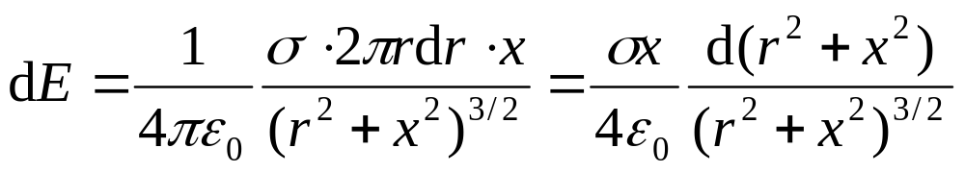
计算半径为R， 面电荷密度为σ的均匀带电圆盘，轴线上的电场分布。
在轴线上任意取一点x，并在圆盘上划取一个半径为r，宽度为dr的小圆环，它在x点产生的电场为
r
dE
x
x
R
σ

Slide 22
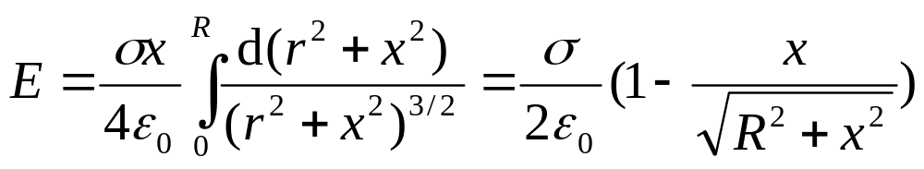

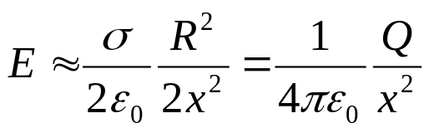
圆盘在x点产生的电场
积分得
讨论：
1、当x＜＜R时，
2、当x＞＞R时，

Slide 23
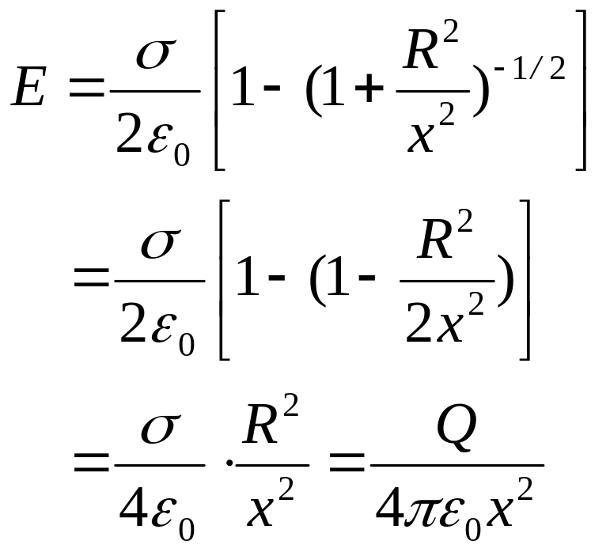
证明：
这相当于点电荷在x点所激发的电场强度

Slide 24
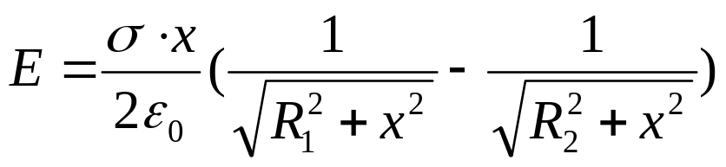
利用补偿法，求如图均匀带电体在其轴线上所产生的电场。
设想该体系由均匀带电+σ，半径为R₂，和均匀带电
-σ，半径为R₁，的两圆盘组成。
R₁
x
x
R₂
σ

Slide 25
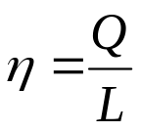
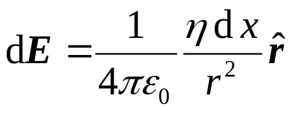
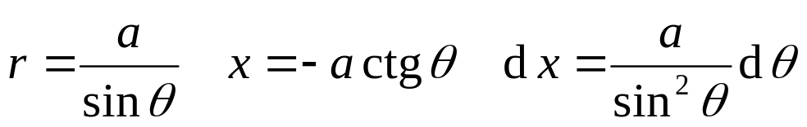
例3 有一均匀带电细杆，长度为L，带电量为Q，
求：杆外任意一点的场强。
_{设电荷的线密度}
_{按图中几何关系:}
dE_{y}
y
dE
P
dE_{x}
r
a
θ₁
θ
θ₂
x
x
dx
O

Slide 26
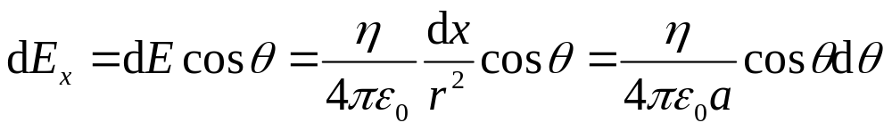

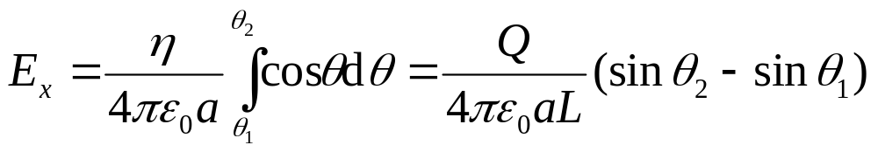
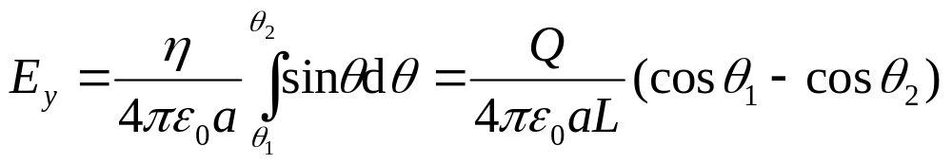
解:

Slide 27

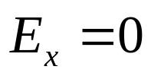
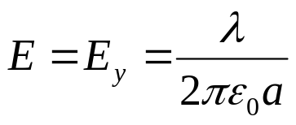
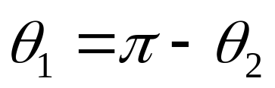
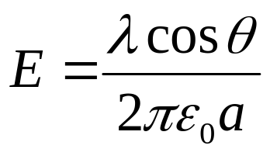

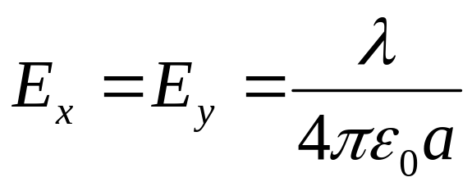
讨论
无限长情况:
有限长中垂线上:
半无限长端面上:

Slide 28
总结：计算连续带电体所产生的电场
1、首先建立坐标系，写出微元的场强；
再积分求出整个带电体所产生的场强；
2、还可以利用组合方法，将整个带电体划
分成一些简单已知的部分，进行叠加。
应该记住一些简单形状带电体的电场分布。

Slide 29
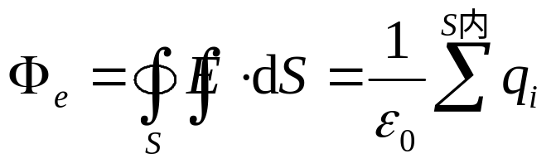
6-2 高斯定理（Gauss Theorem)
一、电力线和电通量
（1）矢量场的力线和电力线(electric line)
（2）矢量场的通量和电通量(electric flux)
二、静电场的高斯定理

Slide 30
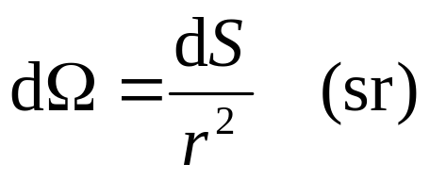
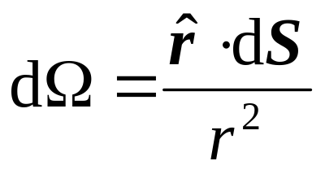
高斯定理的证明
n
θ
dS
1、立体角的概念(solid angle)
2、当面积元dS与r不垂直时
3、球心对整个球面所张立体角为4π
dS
ds’
r
r
dΩ
dΩ
O
O

Slide 31

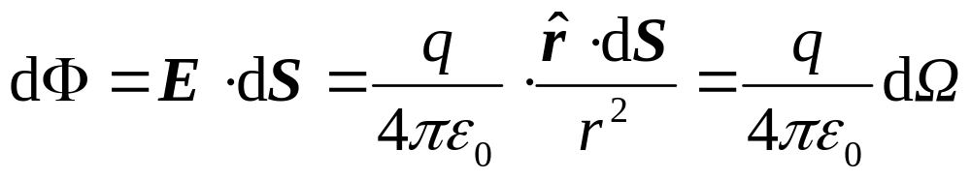
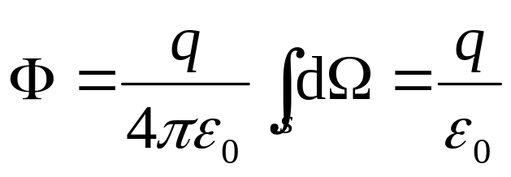
1、当电荷在封闭曲面内时
dS
在曲面上取一面积元dS，
电荷q对它所张立体角为dΩ
而q的电场对dS产生的电通量
对整个曲面求积分
q
S

Slide 32

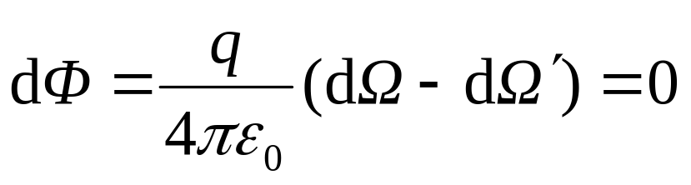
2、电荷在曲面外时
ds
显然dS和ds·对q所张立体角
大小相等符号相反，
而电场对这对面积元的通量为
因此，电荷对封闭曲面的总通量必为零。
S
ds’
q

Slide 33
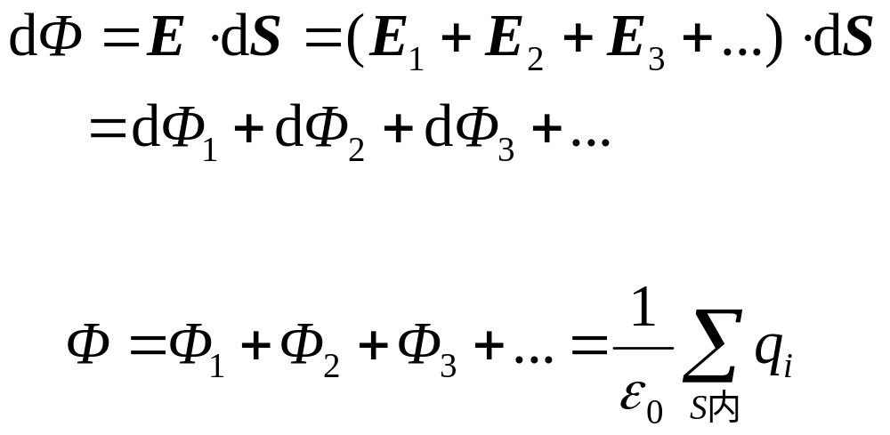
3、空间存在多个电荷时
根据场强的叠加性

Slide 34
三、对高斯定理的讨论
1）高斯定理是库仑定律的结果；
2）上述公式仅适用于真空中的静电场；
3）高斯定理说明静电场是有源场；
4）注意等号右边是对S内的电量求代数和；
5）高斯定理的应用；

Slide 35

高斯定理应用举例
当带电体具有特殊对称性时，即在空间可以找出一张闭合曲面，并满足：
(1) 曲面上任意一点场强的大小都相等；
（2）曲面上任意一点场强的方向与该点面积
元法线的方向平行；
此时，可以应用高斯定理方便地求得曲面处的电场强度。

Slide 36



例1 求均匀带电球壳在空间产生的电场分布。
设球壳半径为R，带电量为Q。
由高斯定理
S
Q
R
r
E
。
r
R

Slide 37


例2 求无限长均匀带电直线周围的电场分布。
设直线的电荷密度为η。
由于本问题中电场对上、下
底面的电通量为零，
η
ΔS
r
Δl
S

Slide 38


例3 求无限大均匀带电平面周围的电场分布.
设平面的电荷密度为σ。
本问题中电场只对上下底面
产生通量。
σ
ΔS

Slide 39







6-3 静电场的环路定理
一、静电场力所做的功
从图中不难看出：
B
dr
dl
E
r_{B}
q
r
A
r_{A}
Q

Slide 40
讨论：
W仅与q的起、止位置有关，与路径无关；
这一结论可以推广到任意带电体系的情况；
结论：静电场力所做的功与路径无关，静
电场力是保守力，静电场是保守
场。

Slide 41


二、静电场环路定理
三、静电势能(Electric potential Energy)
定义：
即 静电场力对电荷所做的功等于电荷静电
势能的减少。

Slide 42

讨论：
如果定义无穷远点的电势能为0，
则 q在任意一点r的电势能为
物理意义：q在电场中的静电势能，在数值上等于将它从该点移动到势能零点电场力所做的功。

Slide 43


四、 电势(Electric Potential)
1、电势的概念
从以上讨论可知，
而 E_{p}/q 与q无关，仅由电场的性质决定。
定义： 叫 r点的电势。
注意：上式中规定无穷远处电势为0。

Slide 44

讨论：
V的物理意义：将单位正电荷从r点搬运到无穷远点（电势为0点）电场力所做的功。
电场中任意两点的电势差(Potential Difference)
电势的单位：V（伏）(Volt)

Slide 45

2、点电荷的电势
在点电荷q所激发的电场中，任意一点r处的电势
3、电势的叠加原理：带电体系所激发的电场中，任意点的电势等于各点电荷单独存在时在该点产生电势的代数和。

Slide 46




4、电势的计算方法
利用叠加原理计算
利用电势的定义计算
P
r
ρ
V
dV

Slide 47



例题1、求半径为R、带电量为Q的均匀带电
球面电场中的电势分布。
解：根据电势的定义
V(r)
o
R
r

Slide 48



例题2、求无限长均匀带电直线周围的
电势分布。（设线密度λ）
解：根据电势的定义
设：r₀处电势为0，
r
P
r₀
r

Slide 49


例题3、求半径为R，带电量为Q的均匀
带电圆环轴线上的电势分布。
解：使用电势的叠加原理
对整个圆环求积分
dl
r
R
x
x

Slide 50


5、电场强度与电势梯度
1）、电势梯度的概念(gradient of electric potential)：
电势的最大空间变化率。
2）、梯度算符与梯度计算：
3）、电场强度与电势梯度的关系
可以证明：

Slide 51




证明：
E
根据
当a—b的路径趋向于0时，
显然，沿电场方向，V的变化率最快。
负号代表：电场指向电势降低的方向。
V-ΔV
b
θ
a
V

Slide 52



例题4 求半径为R，带电量为Q的均匀
带电圆环轴线上的电场分布。
解：由电势分布

Slide 53

例4、计算电偶极子周围空间的电势分布
及场强分布。
解：根据电势的叠加原理，任意点的电势等于各点电荷单独存在时在该点产生电势的代数和。
即：V=V₊+V₋
y
P(x,y)
r₋
r
r₊
-
o
θ
x
-q
l
+q

Slide 54






  根据 利用

Slide 55




根据场强与电势的关系
在y轴上，x=0(中垂面）
在x轴上，y=0（延长线）

Slide 56



讨论：
电偶极子在外场中所受的力矩作用
电偶极子在外场中的静电势能
+q
F₊
l
θ
E
F₋
-
-q

Slide 57
真空中的静电场本章小结
学会计算电场分布的三种方法：
场强叠加原理；
静电场的高斯定理；
场强与电势的负梯度关系；
掌握一些简单带电形体的电场分布；

Slide 58
本章习题
P170-171
6-6 、6-8、6-11、6-14、6-15、6-16

